Slide 1
ФИП «Эффективная модель внедрения Федеральных государственных стандартов на уровнях основного и среднего общего образования»
Поливариантная образовательная среда старшей школы в условиях реализации ФГОС СОО
МАОУ «Гимназия» г. Новоуральск

Slide 2
Новоуральская гимназия
победитель конкурса «Лучшие инновационные школы России» в рамках приоритетного национального проекта «Образование» в 2006 году (удостоена гранта в 1 миллион рублей)
победитель конкурса среди муниципальных общеобразовательных организаций, расположенных на территории Свердловской области, реализующих инновационные образовательные программы, в 2014 году (удостоена гранта в 500 тысяч рублей)
победитель конкурса среди муниципальных общеобразовательных и государственных образовательных учреждений начального и среднего профессионального образования Свердловской области, реализующих инновационные образовательные программы, в 2011 и 2013 годах (удостоена гранта в 400 тысяч рублей)
победитель Всероссийского конкурса «100 лучших школ России» в номинации «Лучшая гимназия» в 2013 и 2015 годах
занимает 2 место в интегральном рейтинге общеобразовательных учреждений повышенного статуса Свердловской области в 2013 году
вошла в первую пятерку лучших школ в рейтинге общеобразовательных организаций Свердловской области в 2015 году
обладатель Диплома I степени конкурса Национальной премии «Элита российского образования» «Гражданское и патриотическое воспитание в образовании – 2013»
внесена в Современную энциклопедию «Интеллектуальный потенциал Российского образования»

Slide 3
Школа берётся за подготовку к жизни

Slide 4
Приращение к самостоятельности на разных этапах развития субъектности человека
10-11 класс
Субъект собственной деятельности
7-9 класс
Субъект деятельности
Субъект собственного действия
3-6 класс
Субъект действия
1-2 класс
Постановка цели
Выполнение действий
Оценка результата
Рефлексия
Планирование

Slide 5
Поливариантная образовательная среда старшей школы МАОУ «Гимназия»
Образовательная ситуация – деятельность, которая проектируется взрослым под задачу развития субъектной позиции и включает самого учителя и его учеников

Slide 6
НАВИГАЦИЯ В ПОЛИВАРИАНТНОМ ОБРАЗОВАТЕЛЬНОМ ПРОСТРАНСТВЕ ГИМНАЗИИ
Учебные предметы по выбору из обязательных предметных областей
Дополнительные курсы, модули, практики, инд. проект, образовательные сессии
Внеурочная деятельность
Индивидуальная домашняя самостоятельная работа
Обязательные учебные предметы
ИУП

Slide 7
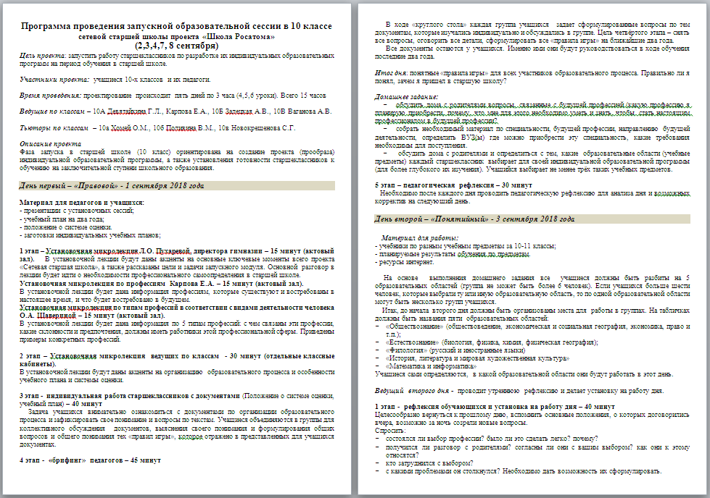
Образовательные сессии
в старшей школе МАОУ «Гимназия»

Slide 8
Система оценки в старшей школе
1 оценочная процедура – балльно-рейтинговая оценка
1 содержательная линия – элективные курсы по выбору
2 содержательная линия – внеучебная (внеурочная) деятельность
2 оценочная процедура – стартовая диагностика обучающихся
3 оценочная процедура – формирующее оценивание
4 оценочная процедура – текущее оценивание
5 оценочная процедура – промежуточное оценивание
6 оценочная процедура – оценка реализации и защиты индивидуального проекта
Шкалы оценки: бинарная, 100-балльная, рейтинговая шкала

Slide 9
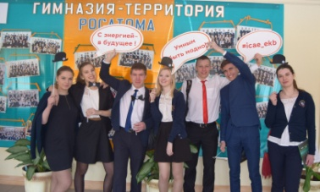
Образовательное событие как способ инициирования образовательной активности старшеклассников
Диалогизированная лекция «Значение инноваций в развитии цивилизации и отдельных государств»
Лекция «Деньги мира»
Лекция «Моральный долг ученого
Научный квест о распространении и нераспространении ядерного оружия
Мастер-класс «Как построить карьеру»
Экономическая викторина
Интеллектуальная игра по физике «Матрица»
Мастер-класс «Качества продуктов и не продуктовых товаров»
Игра-стратегия «Ядерный ренессанс»
Физическая лаборатория «Научные развлечения в цифровой лаборатории»
Химическая лаборатория «Хрустеть или не хрустеть?!»
Мастер-класс «А у Вас уже есть свой сайт?»
«Английский: просто о сложном»
«Живая лаборатория» (эксперименты с растениями)
«Наука здорового питания»
«Измерение физических величин»
«Знакомые незнакомцы или все про облака»
«Живая математика»
«Вода - источник жизни или оружие против человечества?»
«Музей слова»
«Умные роботы с легоконструированием»
«Открытие возникновения звука» (моделирование шумового музыкального инструмента)
«Наука в самообороне без оружия»
«Лабораторно-практическое занятие «Контрольная закупка» (рациональное поведение потребителя)
«Все цвета радуги»
Лаборатория «Мир физики»
Лаборатория «Мир астрономии»

Slide 10
Сетевые Интернет события
Сетевое образовательное событие «Возьмёмся за руки, друзья!»: работа в социальной сети «В Контакте» - https://vk.com/club130034371, «Фэйсбук» - https://www.facebook.com/groups/716958498452884/;
Сетевое образовательное событие «Точка на карте» в социальной сети «В Контакте» - https://vk.com/club130065481

Slide 11
Ориентир в системе оценивания
Переход от оценки «среза» к картине развития, к оценке индивидуального прогресса старшеклассника
Оценивает состояние и прогресс учащихся
Диагностирует как идёт процесс обучения
Берёт в свои руки контроль над своим обучением

Slide 12
Алгоритм деятельности педагогов гимназии по организации формирующего оценивания
Определение планируемых результатов обучения
Планирование оценочных процедур
Подбор контрольно-измерительных материалов и критериев оценки
Определение формы фиксации результатов диагностики по изученной теме
Организация обратной связи
Механизмы устранения выявленных учебных дефицитов

Slide 13
Программа «Одаренный ребёнок» (междисциплинарный подход в образовательном процессе)
РАЗРАБОТАНА ДОКТОРОМ ПСИХОЛОГИЧЕСКИХ НАУК Н.Б. ШУМАКОВОЙ
УДОСТОЕНА ПРЕМИИ ПРЕЗИДЕНТА РОССИИ
В ОБЛАСТИ ОБРАЗОВАНИЯ В 1999 ГОДУ
ВНЕДРЯЕТСЯ В ОБРАЗОВАТЕЛЬНЫЙ ПРОЦЕСС ГИМНАЗИИ
С 1994 ГОДА НА ОСНОВЕ ДОГОВОРА
С ПСИХОЛОГИЧЕСКИМ ИНСТИТУТОМ РАО
ЛЕЖИТ В ОСНОВЕ ОБРАЗОВАТЕЛЬНОГО ПРОЦЕССА МАОУ «ГИМНАЗИЯ»
И ОПРЕДЕЛЯЕТ МНОГИЕ ЕГО ОСОБЕННОСТИ

Slide 14
Дистанционные технологии
удовлетворение образовательных потребностей обучающихся
реализация требований ФГОС СОО, например, развитие у обучающихся самостоятельности в планировании и осуществлении учебной деятельности и организация учебного сотрудничества с педагогами и сверстниками, формирование сознательного отношения к непрерывному образованию как условию успешной профессиональной и общественной деятельности
реализация принципа индивидуализации обучения, поскольку обучающийся может самостоятельно определять время выполнения заданий, скорость продвижения по темам и даже уровень углубления в материал
Notes:
Еще одной технологией, обеспечивающей формирование субъектности, является технология дистанционного обучения.
Наличие большого количества индивидуальных учебных планов делает сложным создание расписания, которое становится нелинейным. Кроме того, у обучающихся неизбежно появляются «окна» между уроками.
Использование дистанционных образовательных технологий позволяет не только решить возникающие проблемы с удовлетворением образовательных потребностей обучающихся и расписанием, но и позволяет реализовать целый ряд требований ФГОС СОО, например, развивать у обучающихся самостоятельность в планировании и осуществлении учебной деятельности и организации учебного сотрудничества с педагогами и сверстниками, формировать сознательное отношение к непрерывному образованию как условию успешной профессиональной и общественной деятельности

Slide 15
Курсы, разработанные и апробированные учителями МАОУ «Гимназия»
Название курса | Класс | Кол-во обучающихся
Естествознание. Физика | 10АБ | 78
Естествознание. Химия | 10АБ | 78
Естествознание. Биология | 10АБ | 78
Обществознание | 10АБ | 78
Генетика человека | 10АБ | 15
Человек-общество-мир | 10АБ | 28
Социальная психология | 10АБ, 11АБ | 12
Психология отношений мужчины и женщины | 10АБ, 11АБ | 9
Междисциплинарное обучение, 9 класс | 9АБВ | 76
Страноведение англоязычных стран: Великобритания и Соединенные Штаты Америки | 8АБ, 9АБВ | 24
Notes:
В сентябре 2015 года МАОУ «Гимназия» заключила с ГАОУ ДПО Свердловской области «Институт развития образования» договор о сотрудничестве в области внедрения и использования дистанционных образовательных технологий, что позволило использовать систему дистанционного обучения ElearningServer 4G (http://elearn.irro.ru/) в образовательном процессе.
Всего из 711 учащихся Гимназии к различным курсам СДО сейчас подключены 331 (46%)

Slide 16
Интегрированные курсы
Notes:
В настоящее время по образовательной программе «Современные технологии дистанционного обучения», разработанной сотрудниками кафедры информационных технологий ГАОУ ДПО СО «ИРО», прошли обучение 20 педагогов. В рамках обучения по данной программе учителя получают опыт самостоятельной разработки дистанционных учебных курсов в системе ElearningServer 4G.

Slide 17
Элективные курсы
Notes:
Педагогами гимназии при составлении рабочих программ самостоятельно определяется доля дистанционного обучения в каждом курсе. Сейчас учащиеся имеют возможность работать в 12 курсах в системе дистанционного обучения.

Slide 18
Notes:
Обучающимся предоставляется выбор дистанционных курсов различной тематики, которые позволяют организовать процесс учения по собственному замыслу ученика, который сам выбирает темп обучения, последовательность освоения материала, степень углубления, самостоятельно распоряжается временем.

Slide 19
Изменение позиции учителя и ученика
Notes:
Одним из условий формирования субъектной позиции обучающихся является изменение позиции учителя и ученика в образовательной среде в зависимости от уровня сформированности субъектной позиции обучающихся. Чем выше уровень субъектной позиции детей, тем больше их степень самостоятельности, ответственности и осознанности в деятельности. А, значит, роль учителя меняется: от учителя-ведущего к учителю-модератору и учителю-консультанту.
При этом важным условием является наличие выбора.

Slide 20
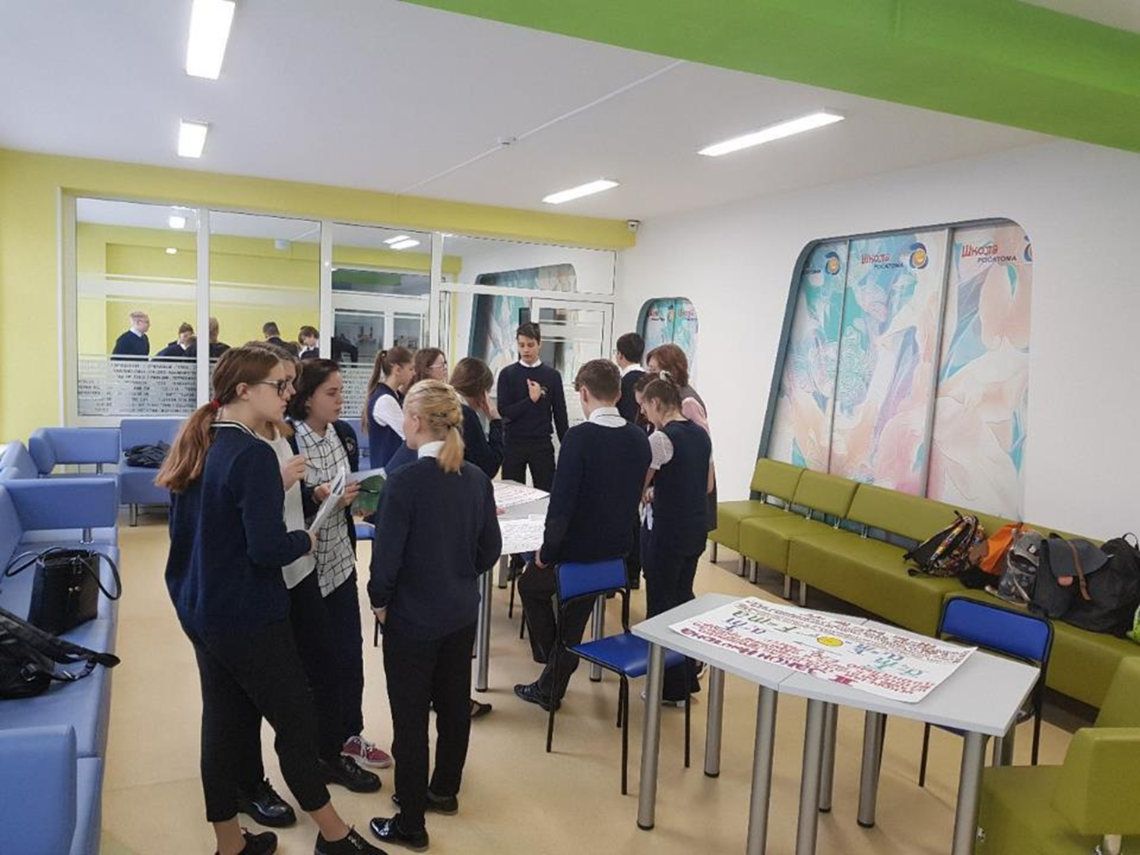
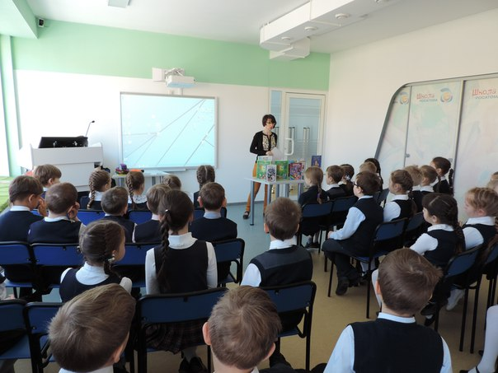
Notes:
Предметно-пространственная среда, как составляющая образовательной среды, выстраивается под задачи каждой конкретной образовательной ситуации, которые могут быть организованы за пределами класса. В гимназии функционирует два Open Space – открытые общедоступные пространства для обучающихся, родителей и педагогов гимназии как во время образовательных событий, учебных и внеурочных занятий, так и в свободное время.

Slide 21
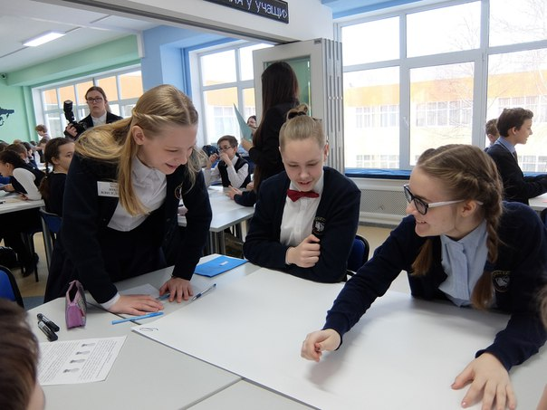
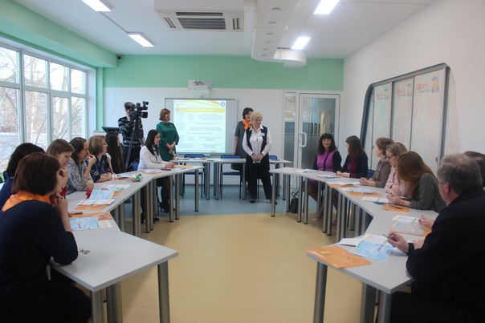
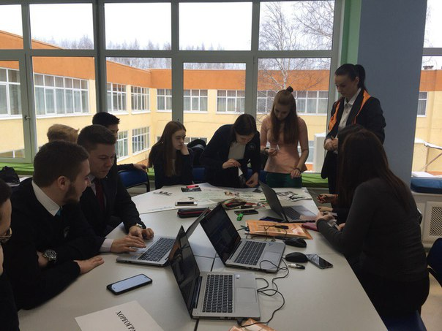
Notes:
Пространство мобильно, трансформируемо и многофункционально: цифровые лаборатории и конструкторы, доступ к сети Интернет, особая мебель позволяет мобильно конструировать рабочие зоны для командной и индивидуальной работы под задачу и под деятельность детей по собственному замыслу.

Slide 22
Результаты государственной итоговой аттестации в 11-х классах
Notes:
О достижении обучающимися планируемых результатов обучения в соответствии с требованиями ФГОС ООО И ФГОС СОО свидетельствуют следующие результаты:
Результаты государственной итоговой аттестации в 11-х классах
Оценить результаты ЕГЭ можно, используя медиану результатов. Медиана — это значение признака, справа и слева от которого находится равное число наблюдений (по 50%). Этот параметр (в отличие от среднего значения) устойчив к «выбросам» (нехарактерным для изучаемой выборки, слишком большим или слишком малым значениям).
Сравнительный анализ медианы результатов ЕГЭ в 2017 и 2018 годах показал, что произошло повышение результатов по большинству учебных предметов.

Slide 23
Notes:
Еще одним показателем достижения планируемых результатов является доля обучающихся, продемонстрировавших высокие результаты усвоения, т.е. получивших высокобалльный результат (80 и выше).
Сравнительный анализ результатов сдачи ЕГЭ в 2017 и 2018 году показал, что в 2018 году по сравнению с 2017 годом возросла доля высокобалльных результатов по большинству предметов: химии, истории, английскому языку, биологии, русскому языку, литературе, физике и обществознанию.

Slide 24
Всероссийские проверочные работы
Notes:
В 11 классах МАОУ «Гимназия» в ВПР участвовали 100% обучающихся. ВПР дают возможность оценить уровень подготовки обучающихся по этим предметам в конце 11 класса. С другой стороны, образцы и описания ВПР позволяют еще в начале обучения в старших классах задать единые ориентиры изучения выпускниками «непрофильных» для них предметов, выделяя наиболее значимые для дальнейшей жизни вопросы курсов истории, биологии и других, составляющих основу среднего общего образования.
В 11 классах МАОУ «Гимназия» в ВПР участвовали 100% обучающихся. Обучающиеся продемонстрировали высокий уровень достижения планируемых результатов в соответствии с ФГОС СОО. При 100% выполнений работы подавляющее большинство участников (от 85,7% до 95,8%) выполнили ВПР (в зависимости от предмета на повышенные отметки («4» и «5»).

Slide 25
Соответствие индивидуального образовательного плана результатам поступления
Notes:
Нацеленность ФГОС СОО на профессиональное самоопределение обучающихся потребовала существенных изменений в образовательном процессе МАОУ «Гимназия». Индивидуальная образовательная программа старшеклассника включает в себя индивидуальный учебный план, внеурочную занятость, социальную практику, индивидуальный проект. Кроме того, необходима трансформация функций педагогов старшей школы с менторства и наставничества на партнерство со школьниками в деле их образования. Вопрос сопровождения самоопределения старшеклассников становится центральным в педагогической деятельности.
Эффективность работы МАОУ «Гимназия» по профессиональному самоопределению обучающихся можно определить через сравнение профессиональных ориентиров 10 класса и результатов поступления в ВУЗы. Анализ результатов поступления и их сравнение с профессиональным выбором, сделанным в 10 классе, позволяет сделать вывод об эффективности работы МАОУ «Гимназия» по профессиональному самоопределению обучающихся. Наблюдается положительная динамика доли обучающихся, чье поступление в ВУЗы соответствует выбору, сделанному в 10 классе.
Таким образом, результаты апробации свидетельствуют о достижении обучающимися в поливариантной образовательной среде старшей школы гимназии планируемых результатов обучения в соответствии с требованиями ФГОС СОО.

